Slide 1
Развитие познавательно-исследовательской деятельности посредством использования игрового занимательного материала.

Slide 2
Дети - пытливые исследователи окружающего мира. Эта особенность заложена в них от рождения. Формирование у дошкольников познавательного интереса является одной из важнейших задач обучения ребенка в детском саду.
Познавательный интерес - ведущий мотив учебной деятельности, направляющий личность на овладение знаниями и способами познания.

Slide 3
Познавательный интерес является основой учебной деятельности,
так как:
интерес способствует формированию глубоких и прочных знаний;
развивает и повышает качество мыслительной деятельности, активность в учении, благоприятствует формированию способностей;
создает более благоприятный эмоциональный фон для протекания всех психических процессов.

Slide 4
Работа над развитием познавательно-исследовательской деятельности посредством использования игрового занимательного материала дошкольного возраста через дидактические игры, занимательные вопросы, загадки, поговорки, пословицы, ребусы и физкультминутки с математическим содержанием была разделена на три этапа.
1 этап – начальный (констатирующий)
2 этап – основной (формирующий)
3 этап – заключительный (контрольный)

Slide 5
Первый этап предполагает обнаружение проблемы, выявление уровня сформированности игрового занимательного интереса.
На основном этапе была проведена обширная работа, которая была направлена на создание и проведение дидактических игр, развлечений.
Контрольный этап показал успешность игровой деятельности для решения поставленной проблемы.

Slide 6
Элементарный занимательный материал можно классифицировать, выделив в нем условно 3 основные группы:
- развлечения,
- математические игры и задачи,
- развивающие (дидактические) игры и упражнения.

Slide 7
Чтобы решить
поставленные задачи
я работала в следующих
направлениях:

Slide 8
1.Работа с воспитателями.
На педагогических советах я выступала с консультациями на темы:
• «Нетрадиционные формы обучения детей математике»;
• «Роль дидактических игр по математике.
• «Как научить детей играть в математические игры»;
• «Что такое занимательный математический материал, его роль в обучении детей математике».

Slide 9
2. Работа с родителями.
В группе я проводила совместные собрания, открытые занятия, развлечения, консультации.
Темы консультаций:
• «Роль занимательного математического материала в формировании личности ребенка. Обучение решению задач на смекалку».
• «Приобщение детей дошкольного возраста к занимательному математическому материалу»
• «Загадки как средство формирования познавательной деятельности детей»
• «Учим детей логически мыслить»
Родители видели чему научились их дети и над
чем еще стоит поработать дома.

Slide 10
В процессе игры на занятиях я использовала
занимательный материал сделанный мною.
Дидактическая игра развивающая восприятие
величины, формы, цвета и счёта.
- способствует развитию творческого воображения,
- развивать умение находить признаки сходства и различия,
- обучение восприятию предметов в количестве один, два и много, мелкая моторика пальчиков,
- умение различать предметы по форме.
Многофункциональная дидактическая игра
«Снеговички»
Чему можно научить ребенка с помощью этой игры:
-Счет до 5 (количество пуговок от 1 до 5) ;
-Цифры (они наклеены с обратной стороны) ;
-Геометрические фигуры (пуговки) ;
-Сравнение предметов по весу (снеговики наполнены различными наполнителями - песок, вода, монетки, крупа и т. д.)
-Развитие внимания и слухового восприятия (что звучит) ;
-Цвета.

Slide 11
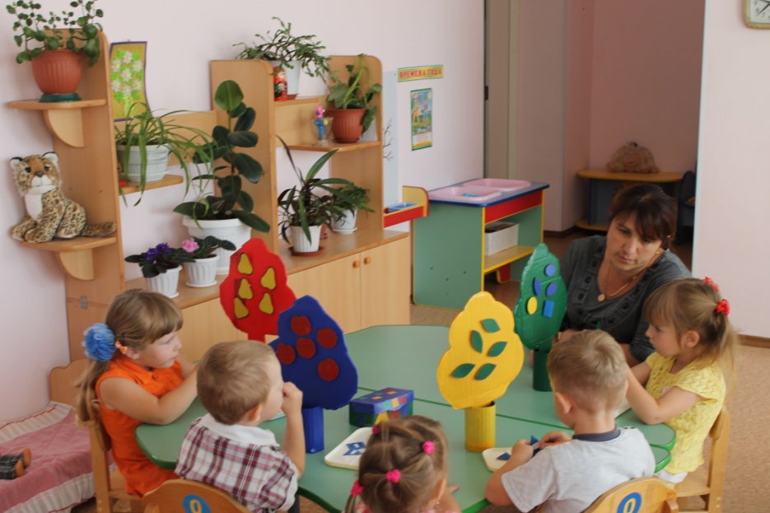
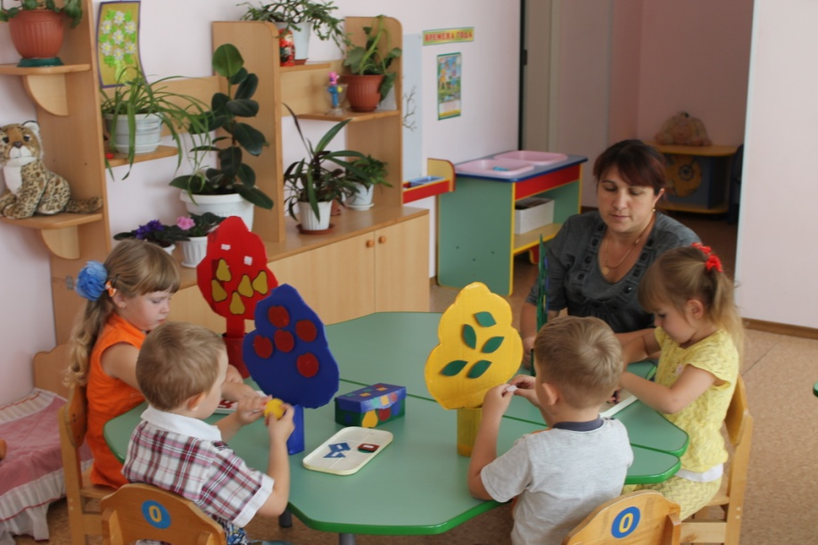

Slide 12
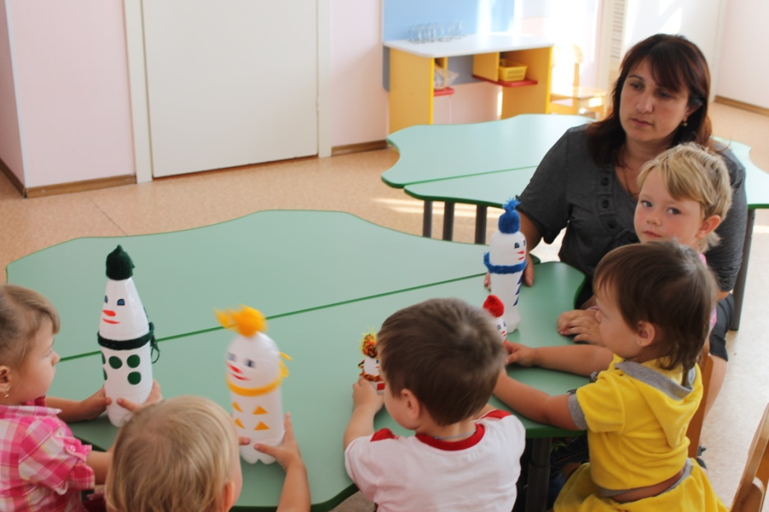
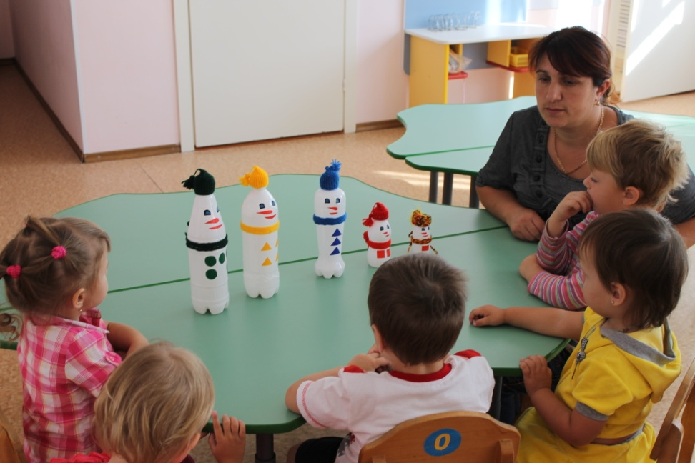

Slide 13
Работая в тесном контакте с родителями и детьми мы добились хороших результатов в интеллектуальном развитии детей.
Целенаправленная, систематическая работа с детьми по использованию игрового занимательного материала показала, что дети успешно овладели основами математики.
Дети стали наиболее самостоятельны, наблюдательны,находчивы,сообразительны.

Slide 14
Спасибо за внимание

